Slide 1

Projet 2 - Concours Smar City
Antoine Fusilier
OpenClassrooms

Slide 2
Sommaire 1 – Présentation Générale du jeu de donnée 2 – Filtre et nettoyage 3 – Etude et interpretation 4 - Étude des positions géographique Analyse exploratoire avec un jeu de données portant sur les arbres de la ville de Paris, dans le cadre du programme “Végétalisons la ville”.

Slide 3
1- Présentation generale du jeu de données.

Slide 4
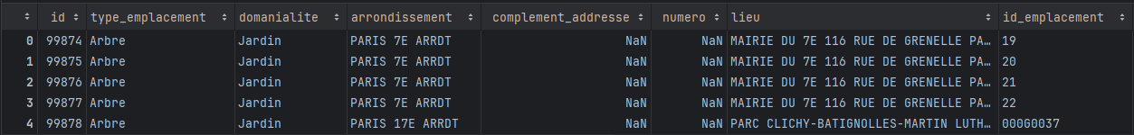
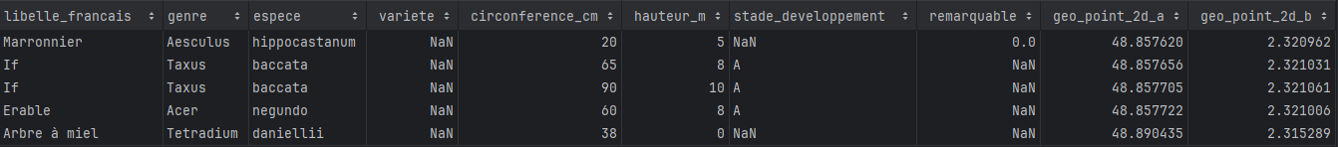
Aperçu du jeu de donnée
Nous pouvons constater, 18 colonnes, avec différent type de données, text, nombres, décimaux.
Ces données sont bien botaniques et comporte plusieurs informations sur des arbres, type d’emplacement, domanialité, lieu, etc..
Mais nous pouvons également remarqué des information géographique (geo_point_2d_a)

Slide 5
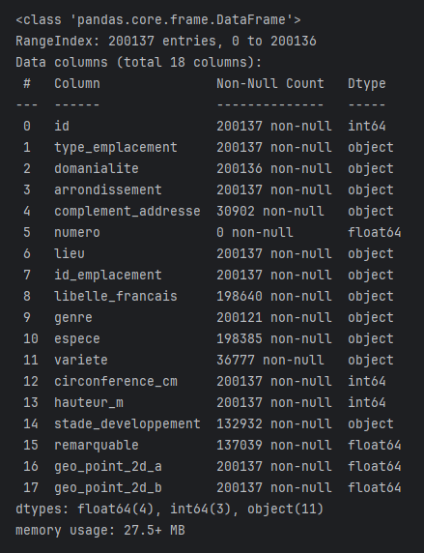
Information sur les colonnes
Nous avons approximativement environ:
- 200 000 lignes (200 136)
- 18 champs (colonnes)
- des type variant (integer, string(object), décimaux (float64)
- point mémoire d’environ 30 Mb

Slide 6
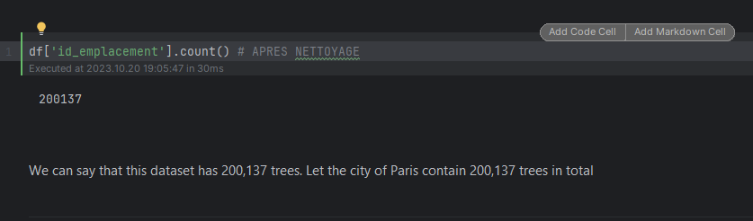
Nombre d’arbres
Combien d’arbre contient ce jeu de données ?
Ce jeu de donnée comportant 200 137 identifiant d’emplacements d’arbres, nous pouvons déduire que ce jeu de données comporte 200 137 arbres.

Slide 7
2 – Filtre et nettoyage

Slide 8
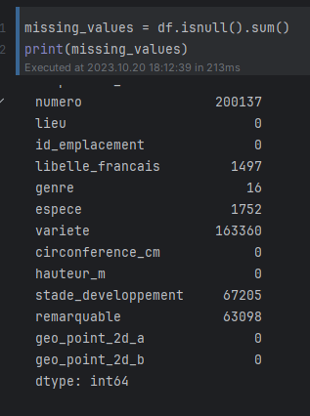
Nombre de valeurs manquantes
Le champ manquant le plus problématique celui du libellé, car un emplacement sans nom… compliqué à identifier … nous allons donc les supprimer.
Quel sont les valeurs manquantes ?
Nous pouvons remarquer que les principaux champs comportant des valeurs manquantes, sont :
- le libellé français (nom de l’arbre)
- genre
- les espèces
- stade de développement

Slide 9
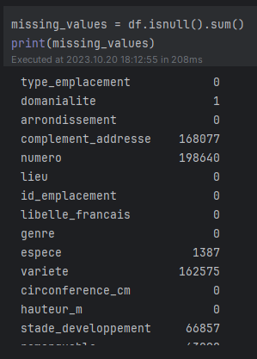
Nombre de valeurs manquantes
Et voilà un premier filtre d’appliqué, nous venons de filtrer 1497 lignes.
Quel sont les valeurs manquantes ?
Nous pouvons remarquer que les principaux champs comportant des valeurs manquantes, sont :
- le libellé français (nom de l’arbre)
- genre (faible importance)
- les espèces (faible importance)
- stade de développement (faible importance)

Slide 10
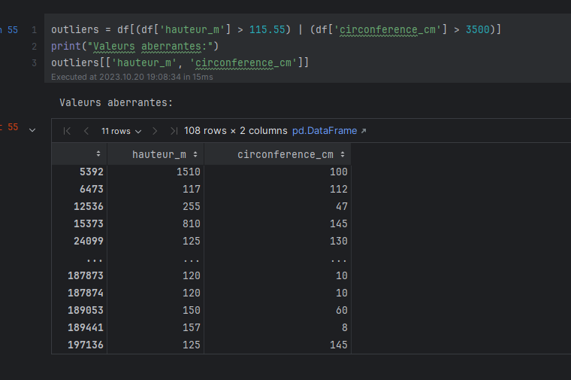
Suppression des valeurs aberrantes
Nous pouvons déjà supprimer les valeurs aberrantes de la hauteur ou largeur d’un arbre. Actuellement le plus grand arbre du monde mesure 115.55 mètres. Et l’arbre le plus large du monde fait 3500 centimètres de circonférence

Slide 11
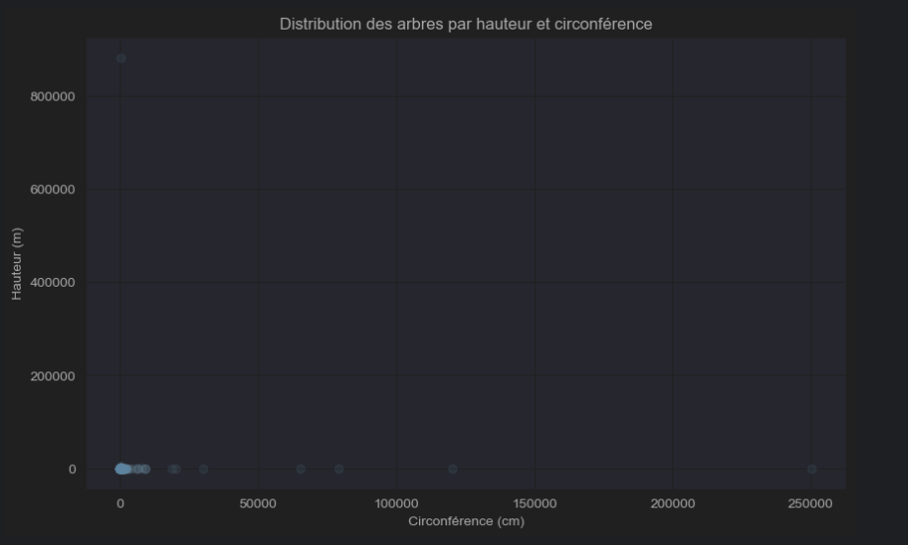
Suppression des valeurs aberrantes
Nous pouvons apercevoir plusieurs valeurs aberrantes

Slide 12
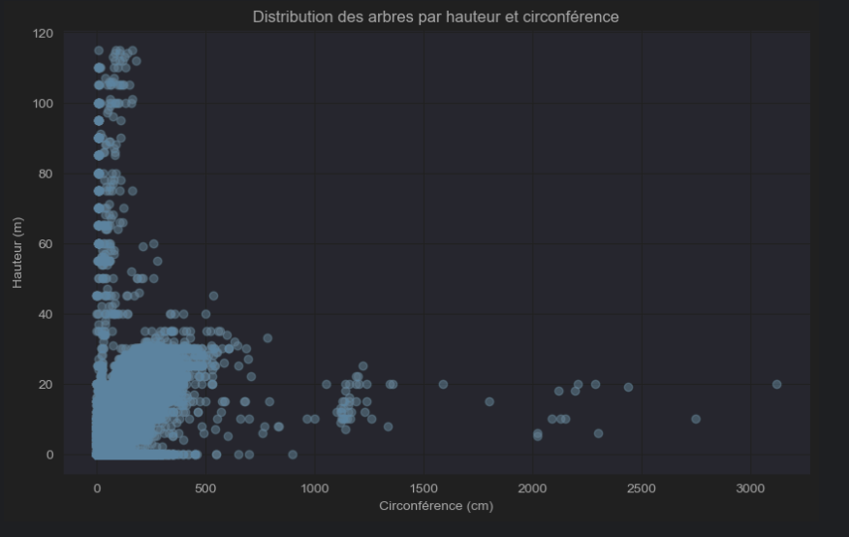
Suppression des valeurs aberrantes
Voici le diagramme de dispersion après suppression de ces dernières valeurs

Slide 13
3 – Etude et interprétation

Slide 14
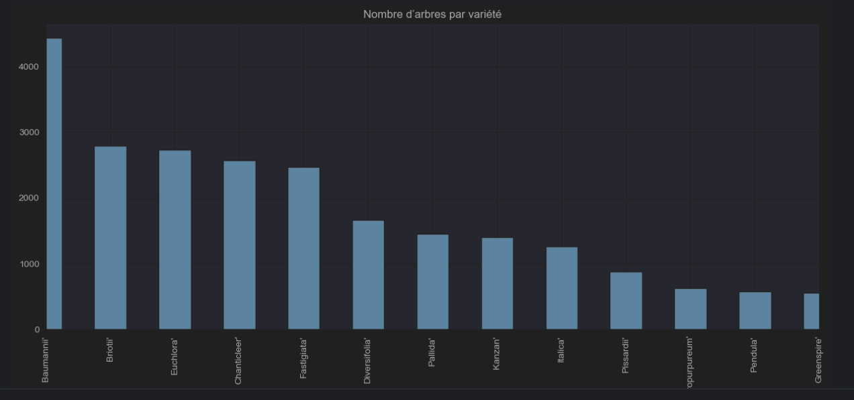
Nombre d’abre par variété
Voici un diagramme de barre affichant le nombre d’abre par variété. Nous constatons que la variété « Baumannir » est la plus présente avec plus de 4100 arbres. Et « Greensptre » est la moins présentes avec moins de 900 arbres.

Slide 15
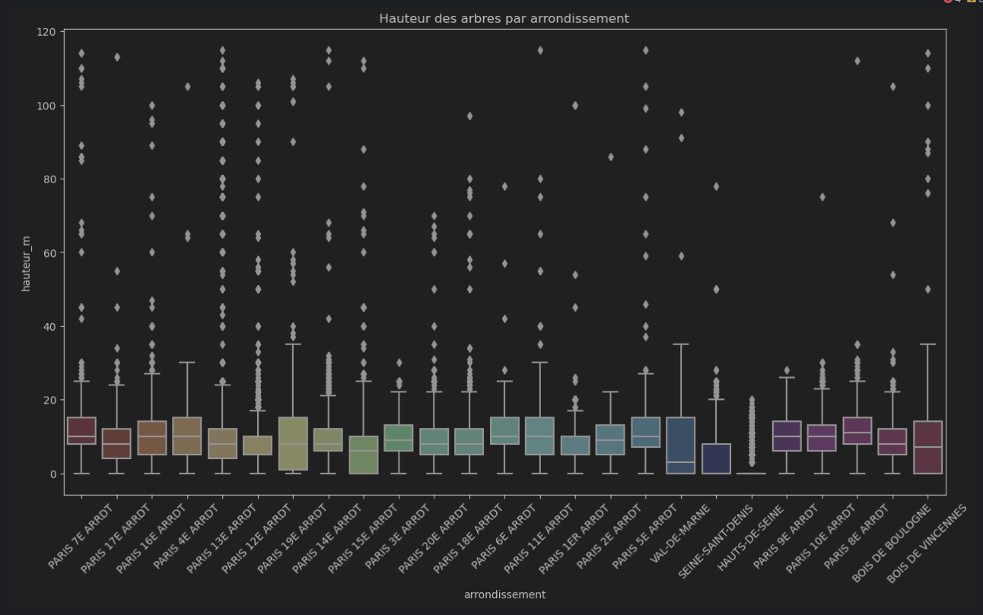
Hauteur des arbres par arrondissement
Voici un diagramme de barre avec interquartile, nous permettant de visualiser la hauteur des arbres par arrondissement

Slide 16
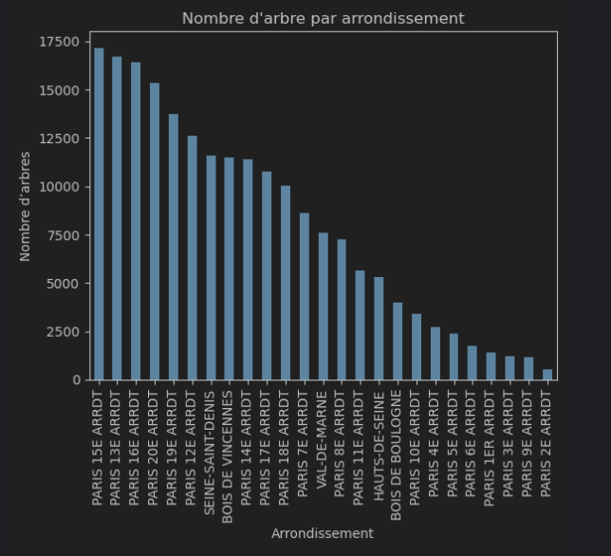
Nombre d’arbre par arrondissement
Nous pouvons visualiser sur ce diagramme en barre, le nombre d’arbres par arrondissement et donc se faire un idée de leur répartition dans Paris

Slide 17
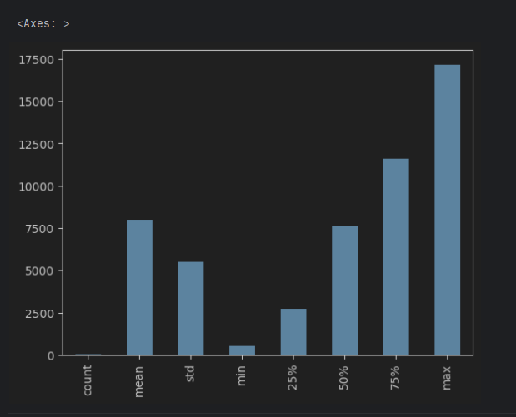
Nombre d’arbre par arrondissement
Rapide étude statistique du nombre d’abre par arrondissement. Un arrondissement à en moyenne 7600 arbres, mais cela varie de 1000 à 175000 environ.

Slide 18
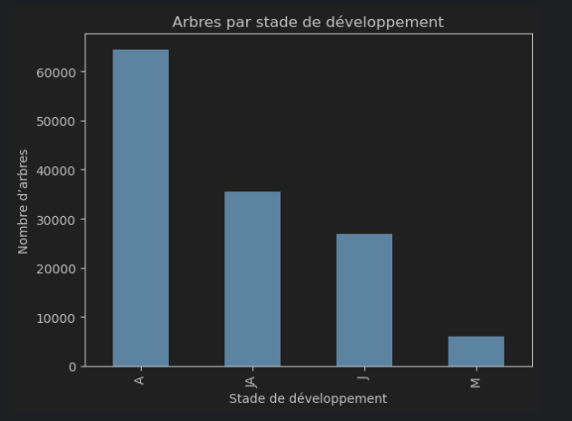
Nombre d’arbre par leur stade de développement
D’après ce diagramme en barre nous pouvons conclure que majoritairement les arbres parisiens sont dans leur stade de développement d’adulte.

Slide 19
4 – Étude des positions géographique

Slide 20
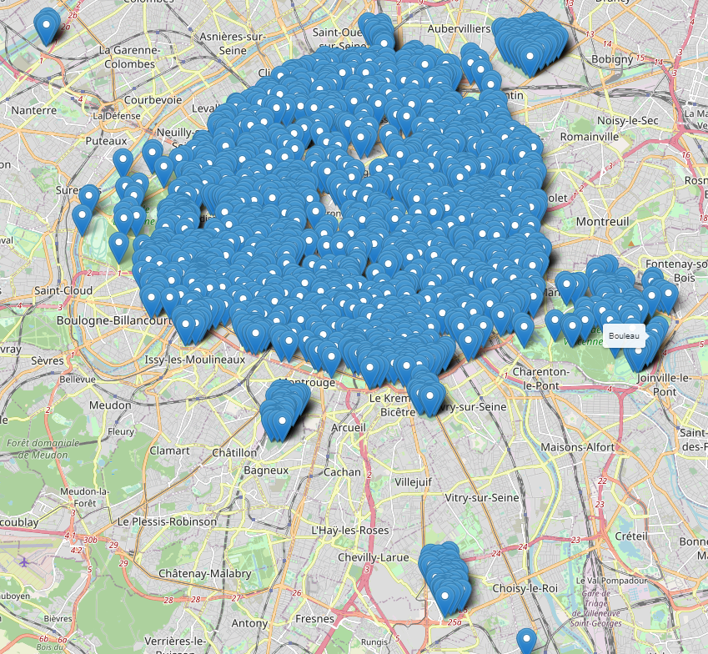
Représentation des emplacements géographique des arbres à Paris

Slide 21
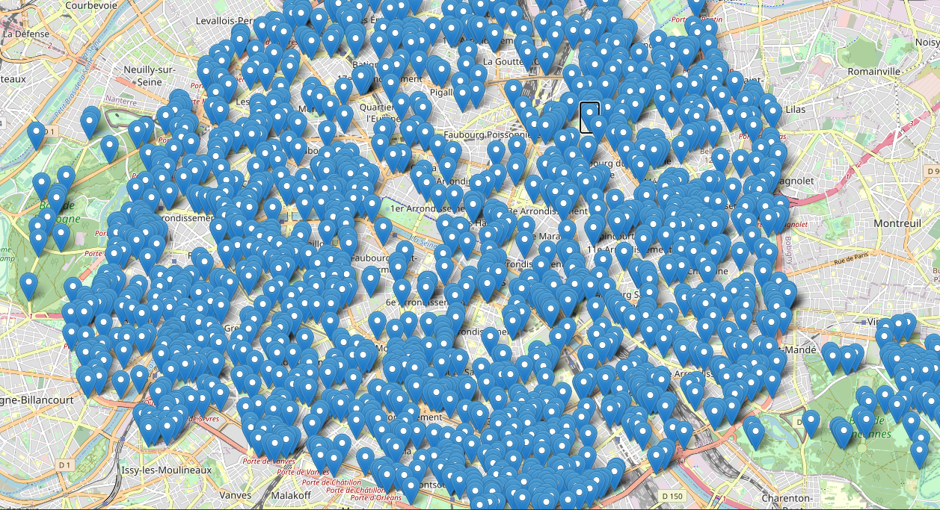

Slide 22
Conclusion
Nous avons plus de 200 000 arbres à Paris
Il y a de grands écart de nombre d’arbre par arrondissement.
La majorité des arbres sont en stade de développement Adulte

